Slide 1
Класификация на фазите на ръчен монтаж чрез мултимодални сигнали от проследяване на движенията на очите и главата
Дипломант
Георги Живков Чапъров
фн. 223025

Slide 2
Въведение
1
Проблем | Решение
Ръчен монтаж | Класифицирането на фазите на ръчен монтаж
Умора Намалена концентрация Повишена вероятност от допускане на грешки | Подобряване на разположението на работното пространство Промяна на последователността на операциите Промяна на етапите от производствения процес Намаляване на риска от човешки грешки
Notes:
Ръчният монтаж е все още много разпространен макар и високата автоматизация. Продължителното изпълнение на повтарящи се операции може да доведе до:
Класифицирането позволява анализиране на продължителността на отделните операции, времето, отделено за търсене на части и инструменти, както и начина, по който се изпълнява работният процес.
Един от подходите за анализ на действията на работниците е използването на технологии за проследяване на погледа, които предоставят информация за визуалното внимание на работника по време на изпълнение на монтажните операции.

Slide 3
Съществуващи решения
2
Подход | Извлечени данни | Сложност на системата | Точност | Изискване към производителността при обработка
Видео-анализ | Видеозапис на работната среда | Ниска | Висока | Високо
Проследяване на погледа | Данни от очите на работника | Ниска | Ниска | Ниско
Комбинация от множество сензори | Видеозапис на работната среда, данни от очите на работника, инерциални измервателни устройства (IMU), сензори за сила, електромиография (EMG) и други | Висока | Най-висока | Най-високо
Notes:
Съществуват 3 основни подхода за класифицирането на етапите на поточна линия.

Slide 4
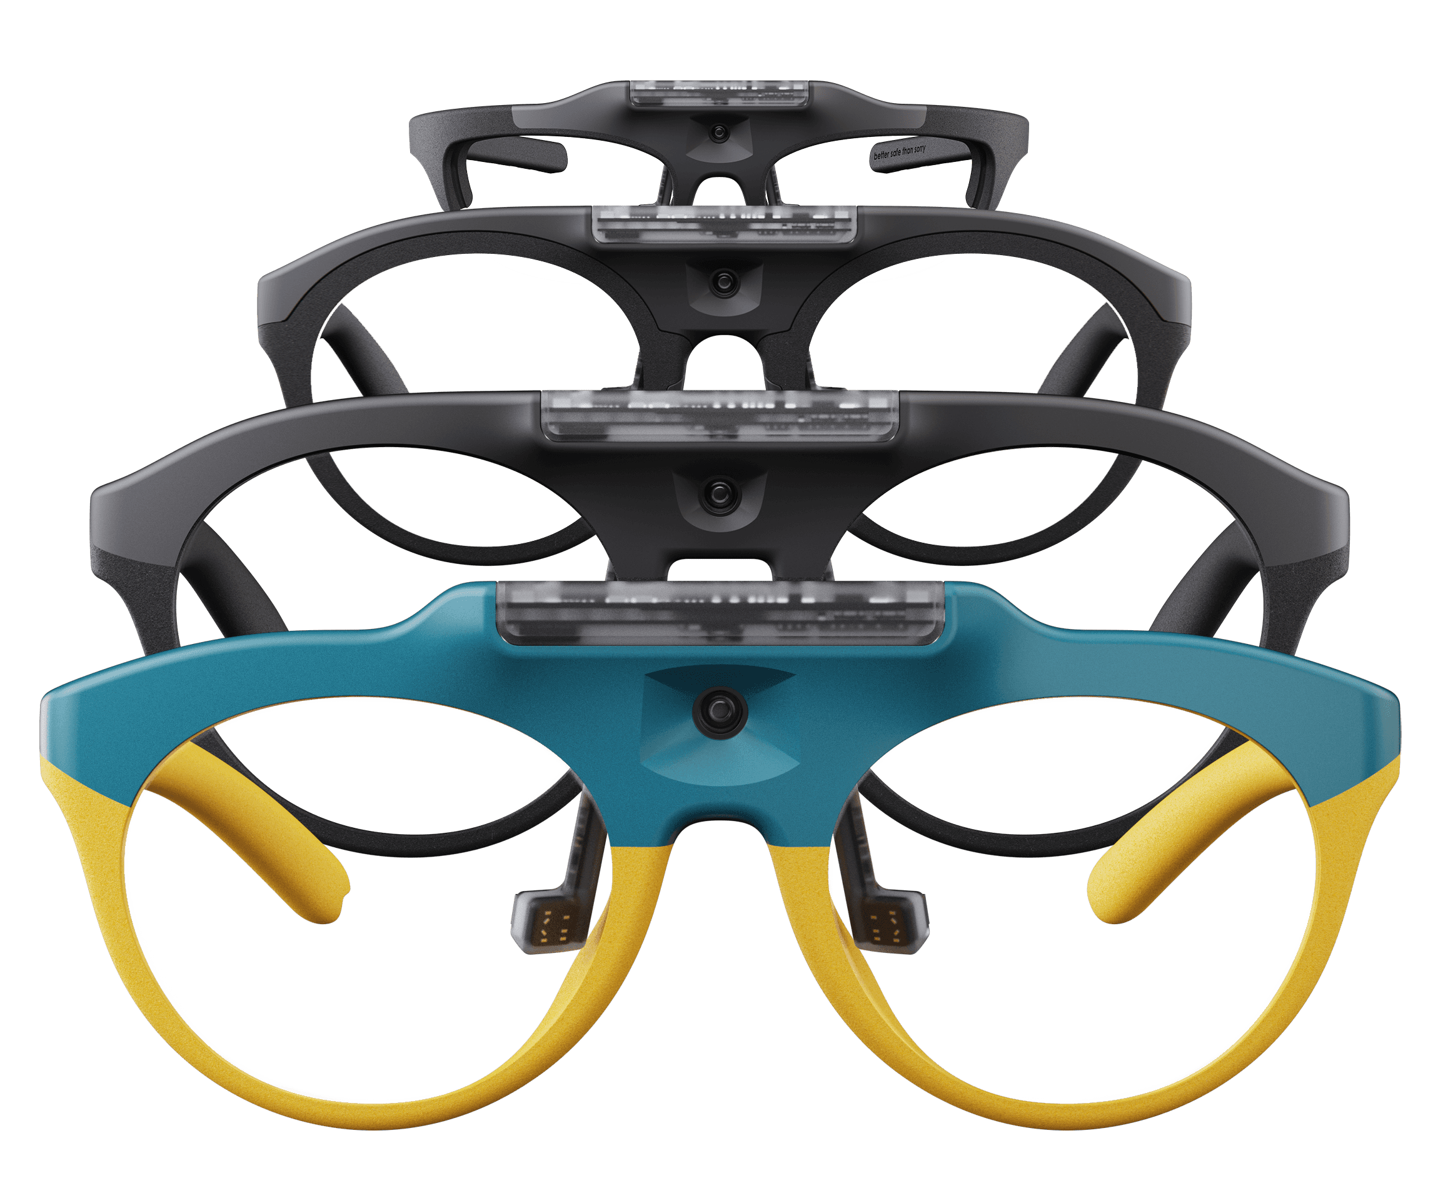
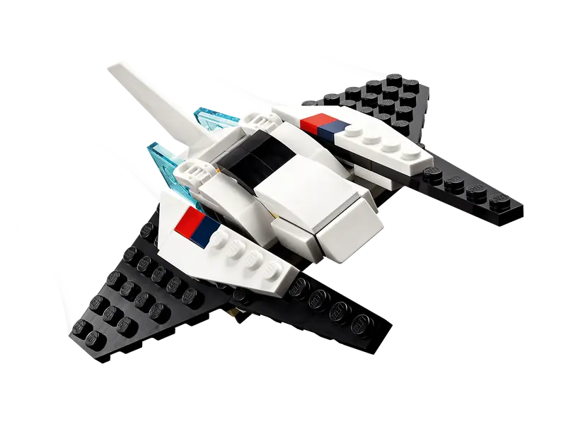
Събиране на данни
3
LEGO 3-in-1 Space Shuttle
Очила NEON от Pupil Labs
Notes:
При разработването на дипломната работа, започнах първо със събирането на данни. Тъй като няма как да запиша монтажа на поточна линия в реална среда, взехме решението да я симулираме с помощта на LEGO комплект. За целта са събрани 27 участника, които до сглобят дадения комплект, следвайки инструкциите докато носят очила за проследяване на погледа. Поради проблем с очилата, два от записите трябваше да бъдат изключени от експеримента.

Slide 5
Софтуер за категоризация на данни
4
Notes:
За категоризирането на данните, взех решението да създам собствена програма, която да ми помогне с това. Това е така, защото първоначалната идея бе аз да категоризирам част от данните, след което да обуча модел като random forest който да ми помогне с класифицирането на останалите данни. За тази цел, софтуерния продукт трябва да позволява лесно и удобно редактиране на вече категоризирани прозорци от данните. Голяма част от системите предлагани на пазара не покриват тези изисквания, а тези, които ги покриват, най-често са платени и базирани на облачни пространства.

Slide 6
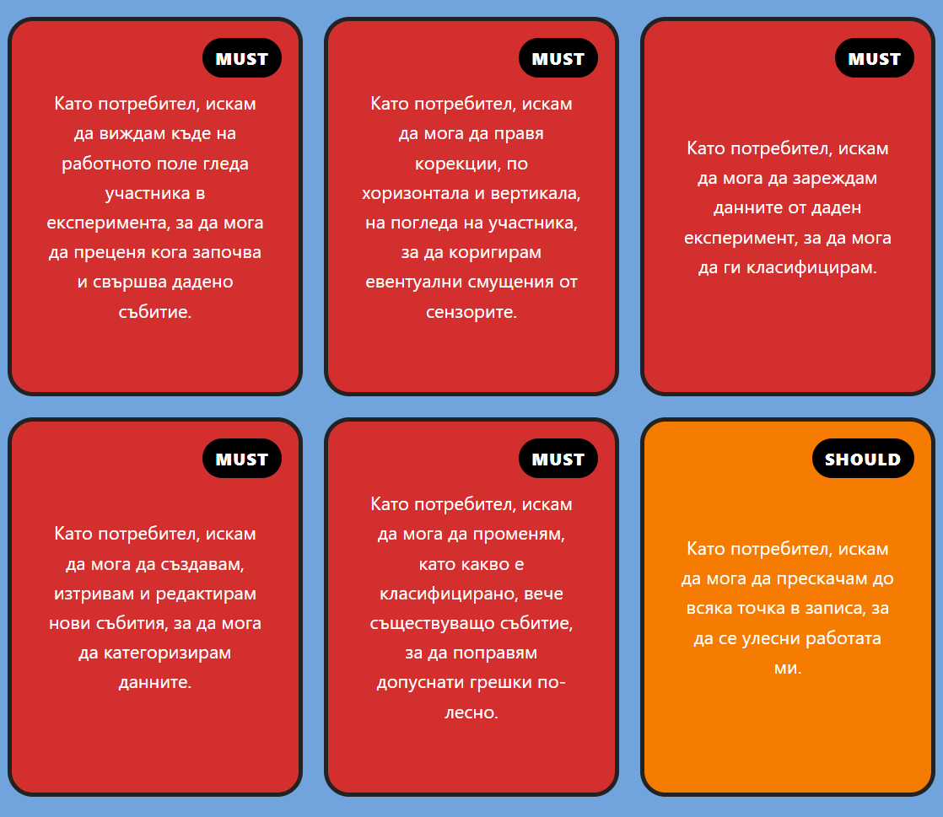
5

Slide 7
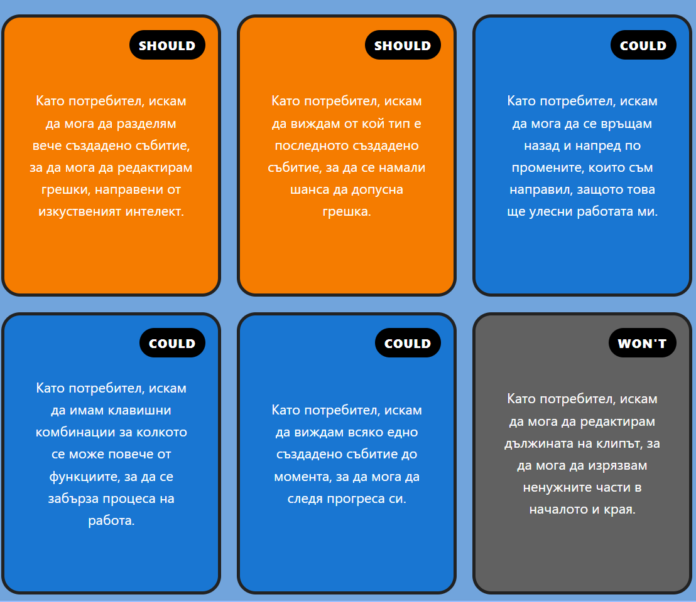
6

Slide 8
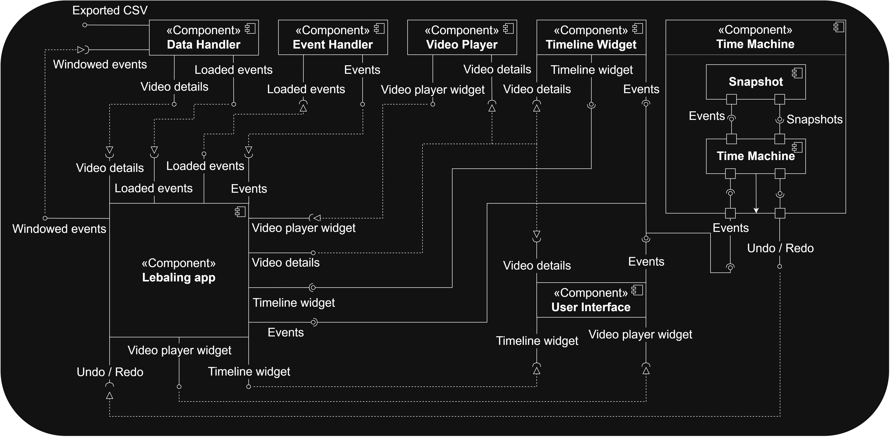
Компонентна диаграма
7

Slide 9
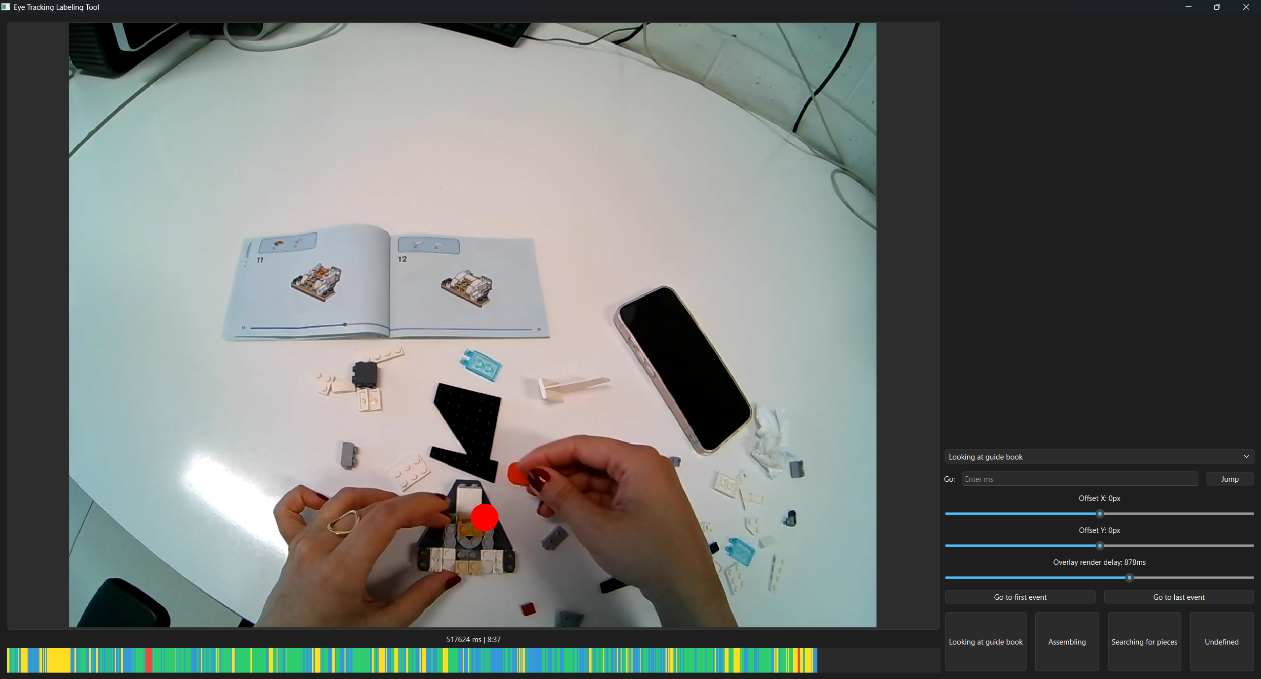
8

Slide 10
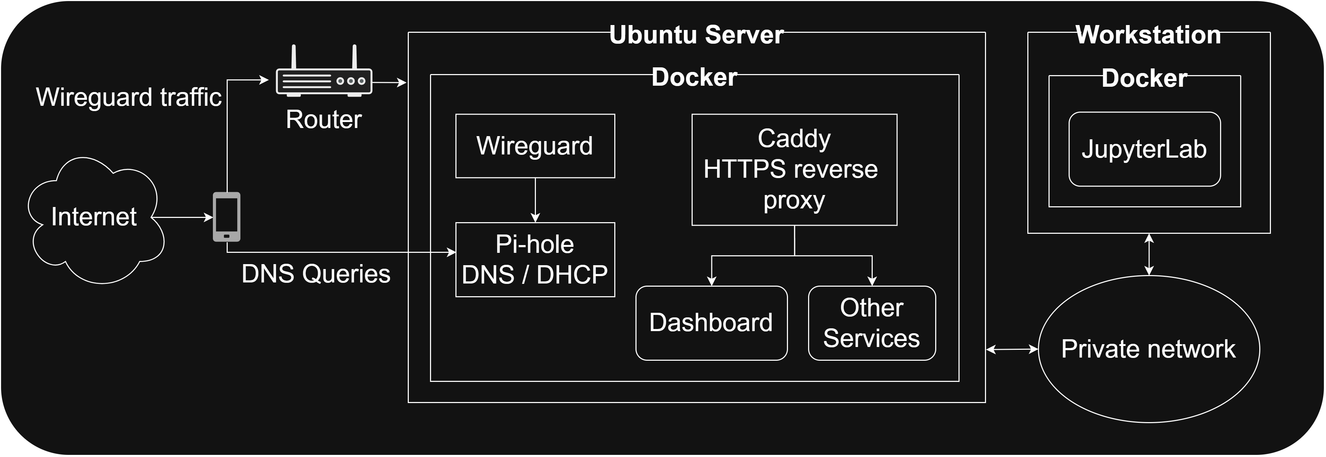
Среда за разработка
9

Slide 11
Избор на основни архитектури
10
Архитектура | Причина за избор
MLP - Multilayer Perceptron | Основа за сравнение без времеви зависимости. Използва ръчно конструирани характеристики.
CNN - Convolutional Neural Networks | Лоцални времеви зависимости
LSTM - Long Short-Term Memory | Моделиране на зависимости между последователни времеви прозорец
Transformer | Моделиране на зависимости между не-последователни времеви прозорци
Notes:
За провеждането на проучването, избрахме 6 вида арихитектури на модели. Всеки един от тях цели да провери следните неща. (Таблица)

Slide 12
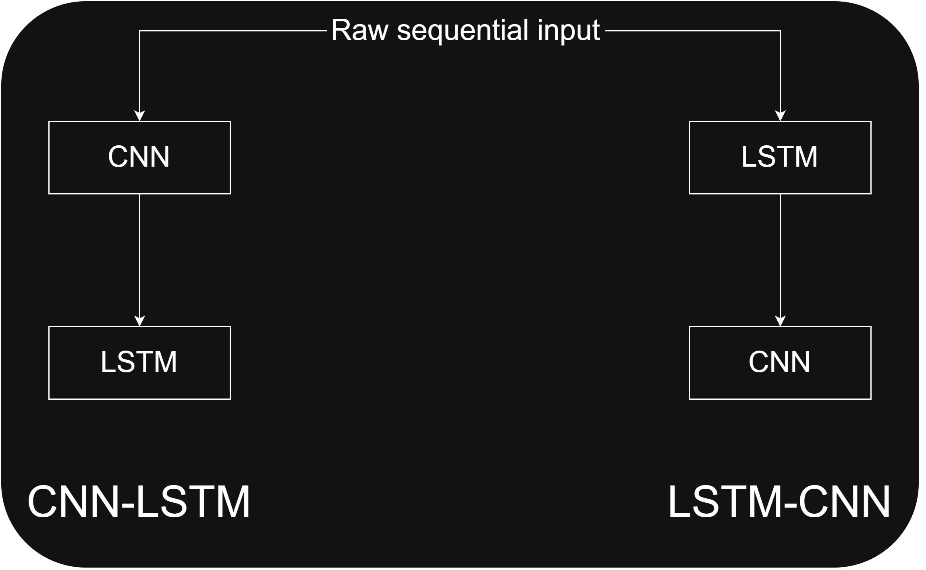
11

Slide 13
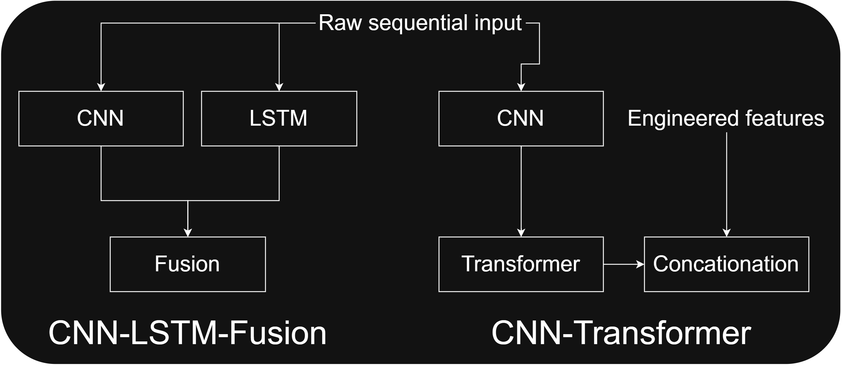
12

Slide 14
Предварителна обработка на данните
13
Изтриване на ненужни или невалидни редове и колони от таблиците
Оеднакняване на таблиците
Асоцииране на информацията от сензорите с класифицираните времеви прозорци
Notes:
Преди данните да могат да бъдат използвани за обучение, те преминават предварителна обработка. Тази обработка включва

Slide 15
Оптимизация на хиперпараметри с Optuna
14
Фаза на оптимизация | Брой включени записи | Приблизителен брой повторения
Първа | 5 | 50–60
Втора | 12 | 30–50
Трета | Всички | 50–60

Slide 16
Обхват на търсенето
15
Hyperparameter | Search range / values
Learning rate | 5*10⁻⁵ - 2.5*10⁻⁴, Логаритмично
Weight decay | 5*10⁻⁵ - 3.5*10⁻⁴, Логаритмично
Label smoothing | 0 - 0.55
Batch size | 32, 64, 128, 256, 512, 1024
Gradient accumulation | 1, 2, 4
Dropout | 0 - 0.75
LSTM hidden size | 32, 64, 128, 256, 512
LSTM layers | 1, 2, 3
CNN output channels | 32, 64, 128, 256
CNN channel multiplier | 1, 2

Slide 17
Видове експерименти
16
Експеримент | Основание | Проведен
Сравнение на точността на зависими от участника модели с независими от участника модели при оптимизиране на база на точността | Базово сравнине | Да
Сравнение на точността на зависими от участника модели с независими от участника модели при оптимизиране на база на Macro f1 | Възможно покачване на точността на по-сложните за разпознаване категории | Не
Сравнение на точността на зависими от участника модели с независими от участника модели при фиксирани параматри на моделите | По-добро сравнение на самите архитектури | Не

Slide 18
Резултати
17

Slide 19
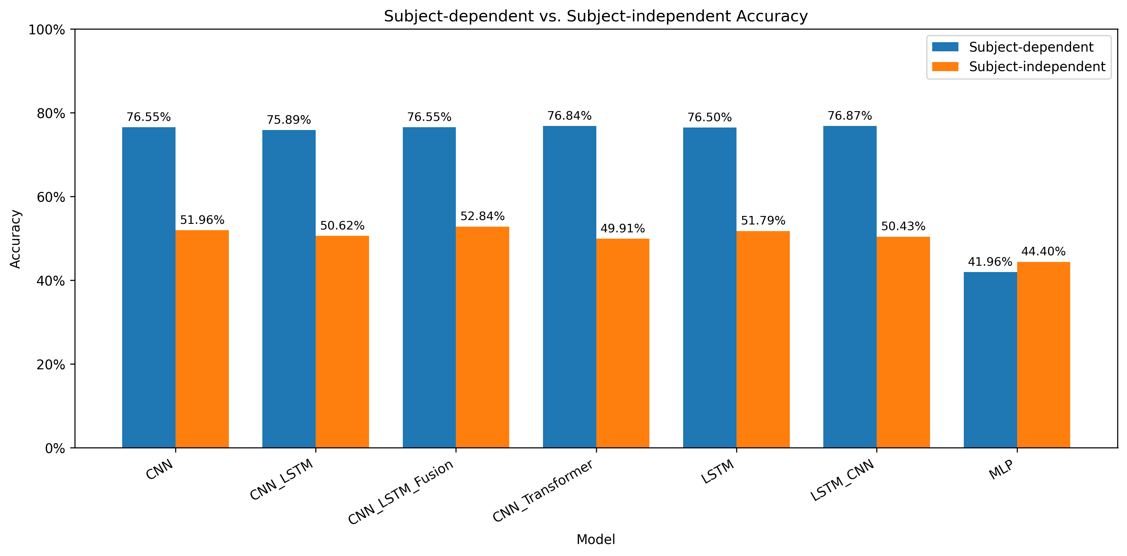
Точността при зависим от участника експеримент и независим от участника експеримент.
18

Slide 20
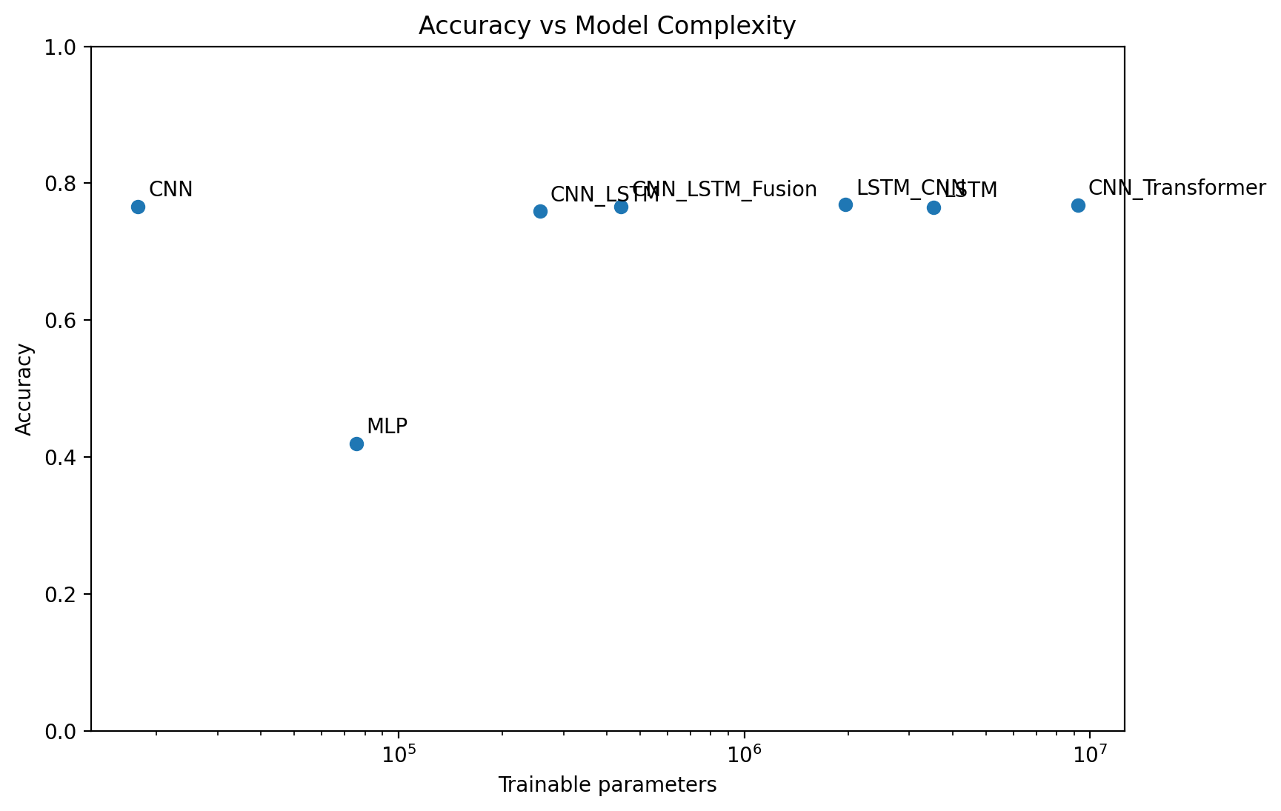
Точност сравнена със сложността на модела: Зависим от участника експеримент
19

Slide 21
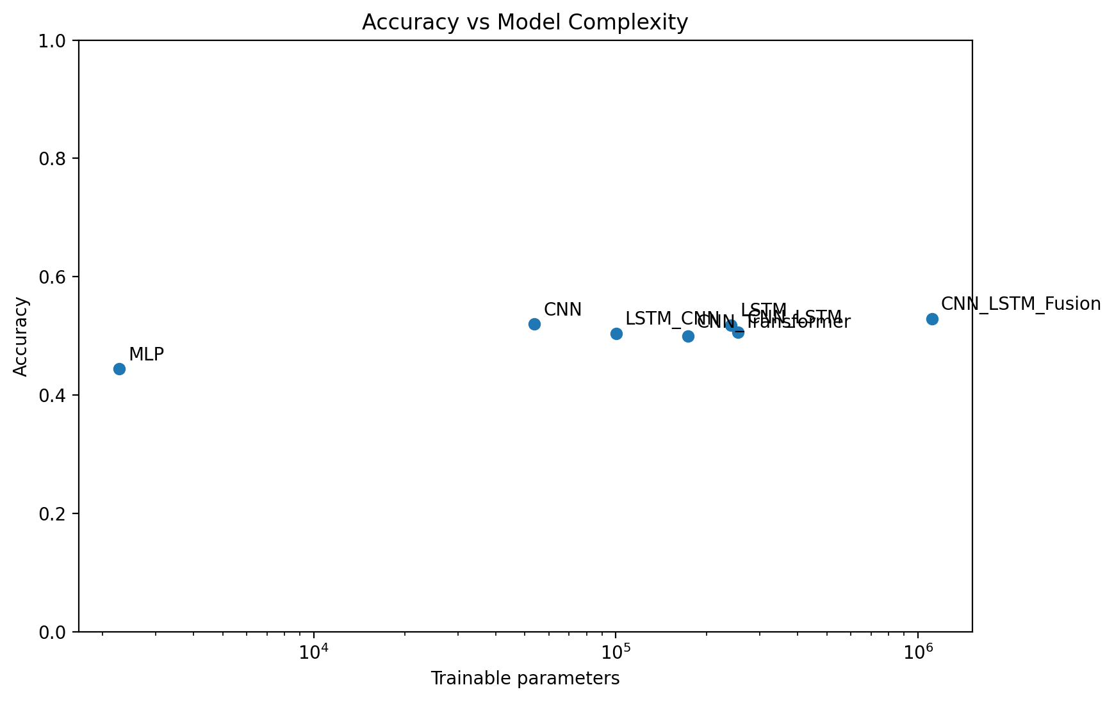
Точност сравнена със сложността на модела: Независим от участника експеримент
20

Slide 22
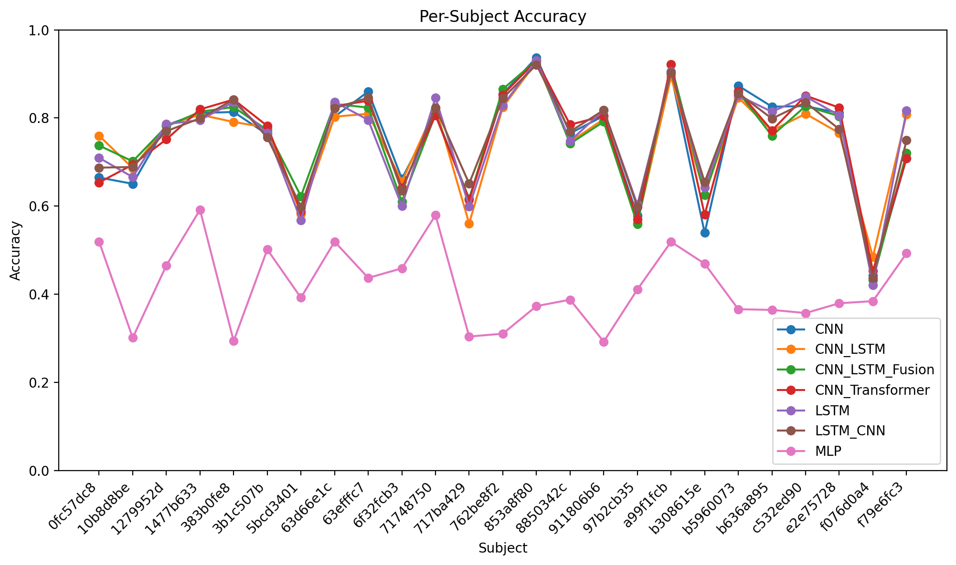
Сравнение на точността между моделите за всеки запис: Зависим от участника експеримент
21

Slide 23
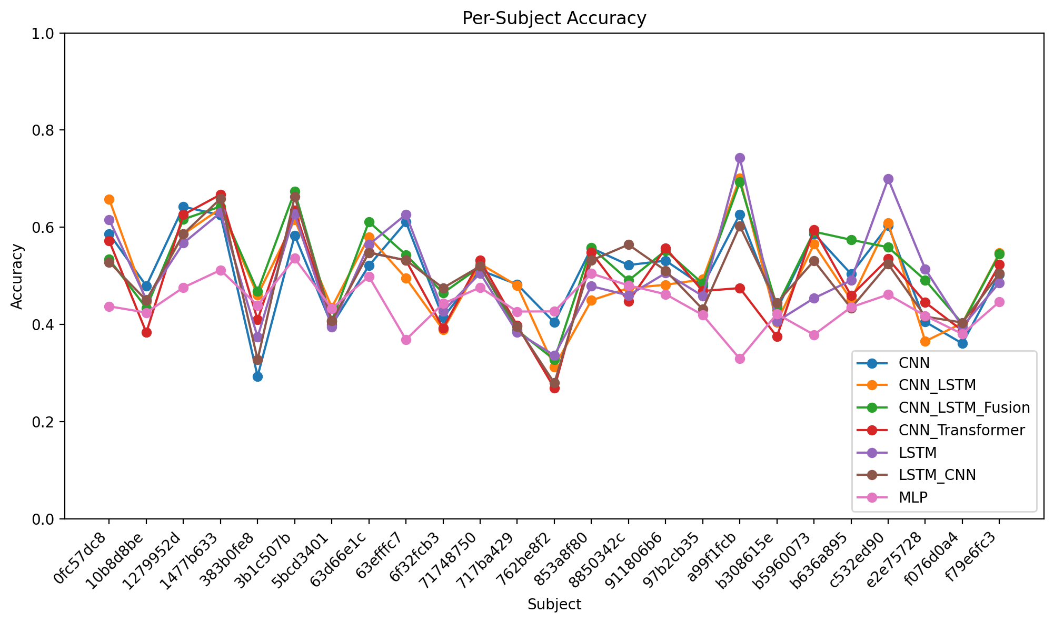
Сравнение на точността между моделите за всеки запис: Независим от участника експеримент
22

Slide 24
Заключения и препоръки
23
Архитектурата на модела не е от голямо значение
Нужни са повече данни
Реална среда за събиране на данни.
Точното категоризиране на данните е от съществена важност.

Slide 25
Благодаря за вашето внимание

